Slide 1

Министерство образования Республики Беларусь ВИТЕБСКИЙ ГОСУДАРСТВЕННЫЙ ТЕХНОЛОГИЧЕСКИЙ УНИВЕРСИТЕТ
Тема: Разработка информационной системы интернет магазина
Слушатель группы ИС-17
Атрощенко Константин Анатольевич
Руководитель: Казаков В.Е.

Slide 2
В рамках работы были сформулированы следующие цели и задачи:
Провести анализ средств разработки и выбрать инструментальную систему для разработки интернет-магазина.
Разработать документно-оборотную не реляционную базу данных с помощью инструмента Mongoose OMD(Object Document Mapper – объектно-документный отобразитель).
Реализовать классы и модули информационной системы. Представить их в виде структурной системы UML, продемонстрировать при этом все сущности предметной области.
Реализовать вэб-интерфейс интернет магазина.
Тестирование приложения

Slide 3
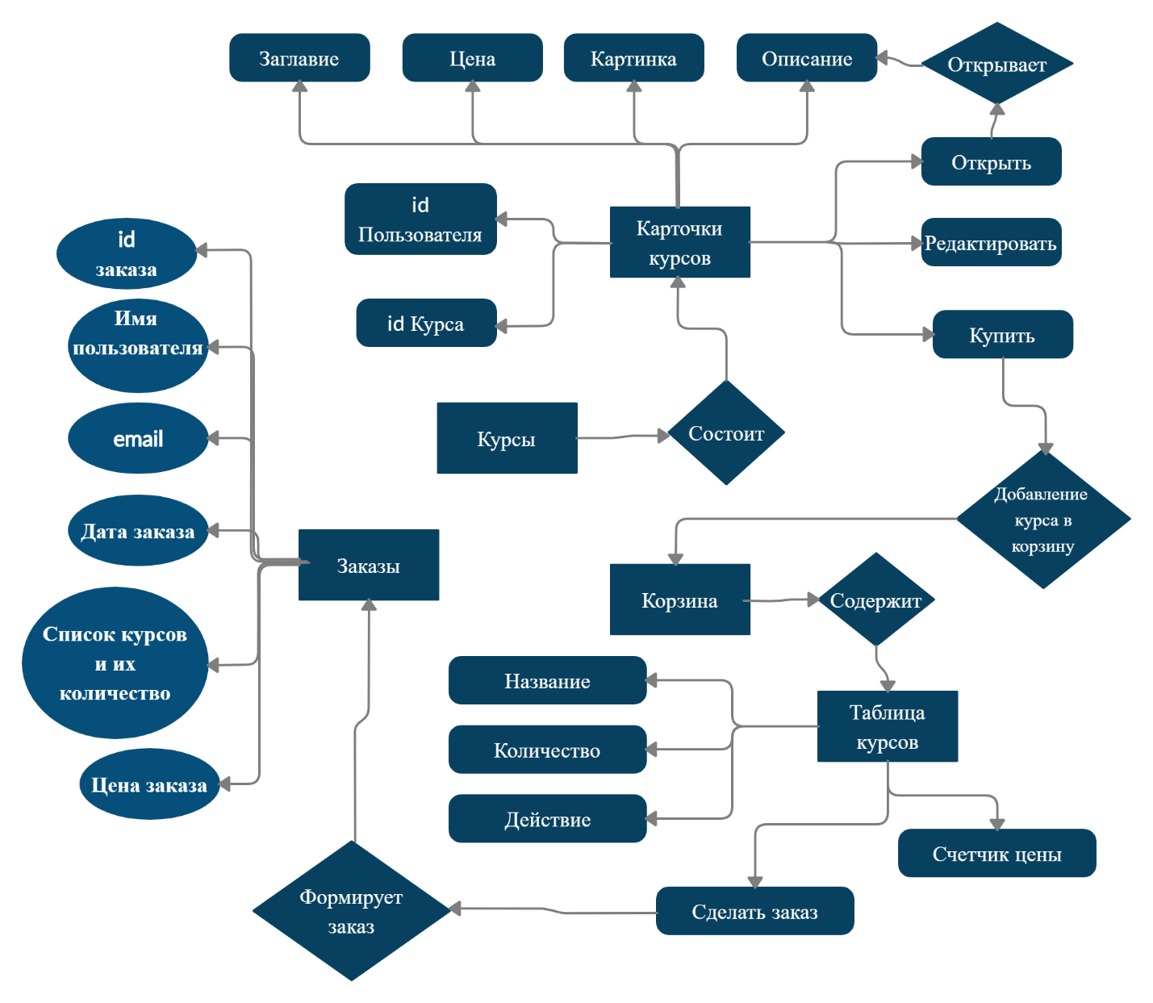
Рисунок А.1 – Концептуальная модель «Информационной системы интернет-магазина».

Slide 4
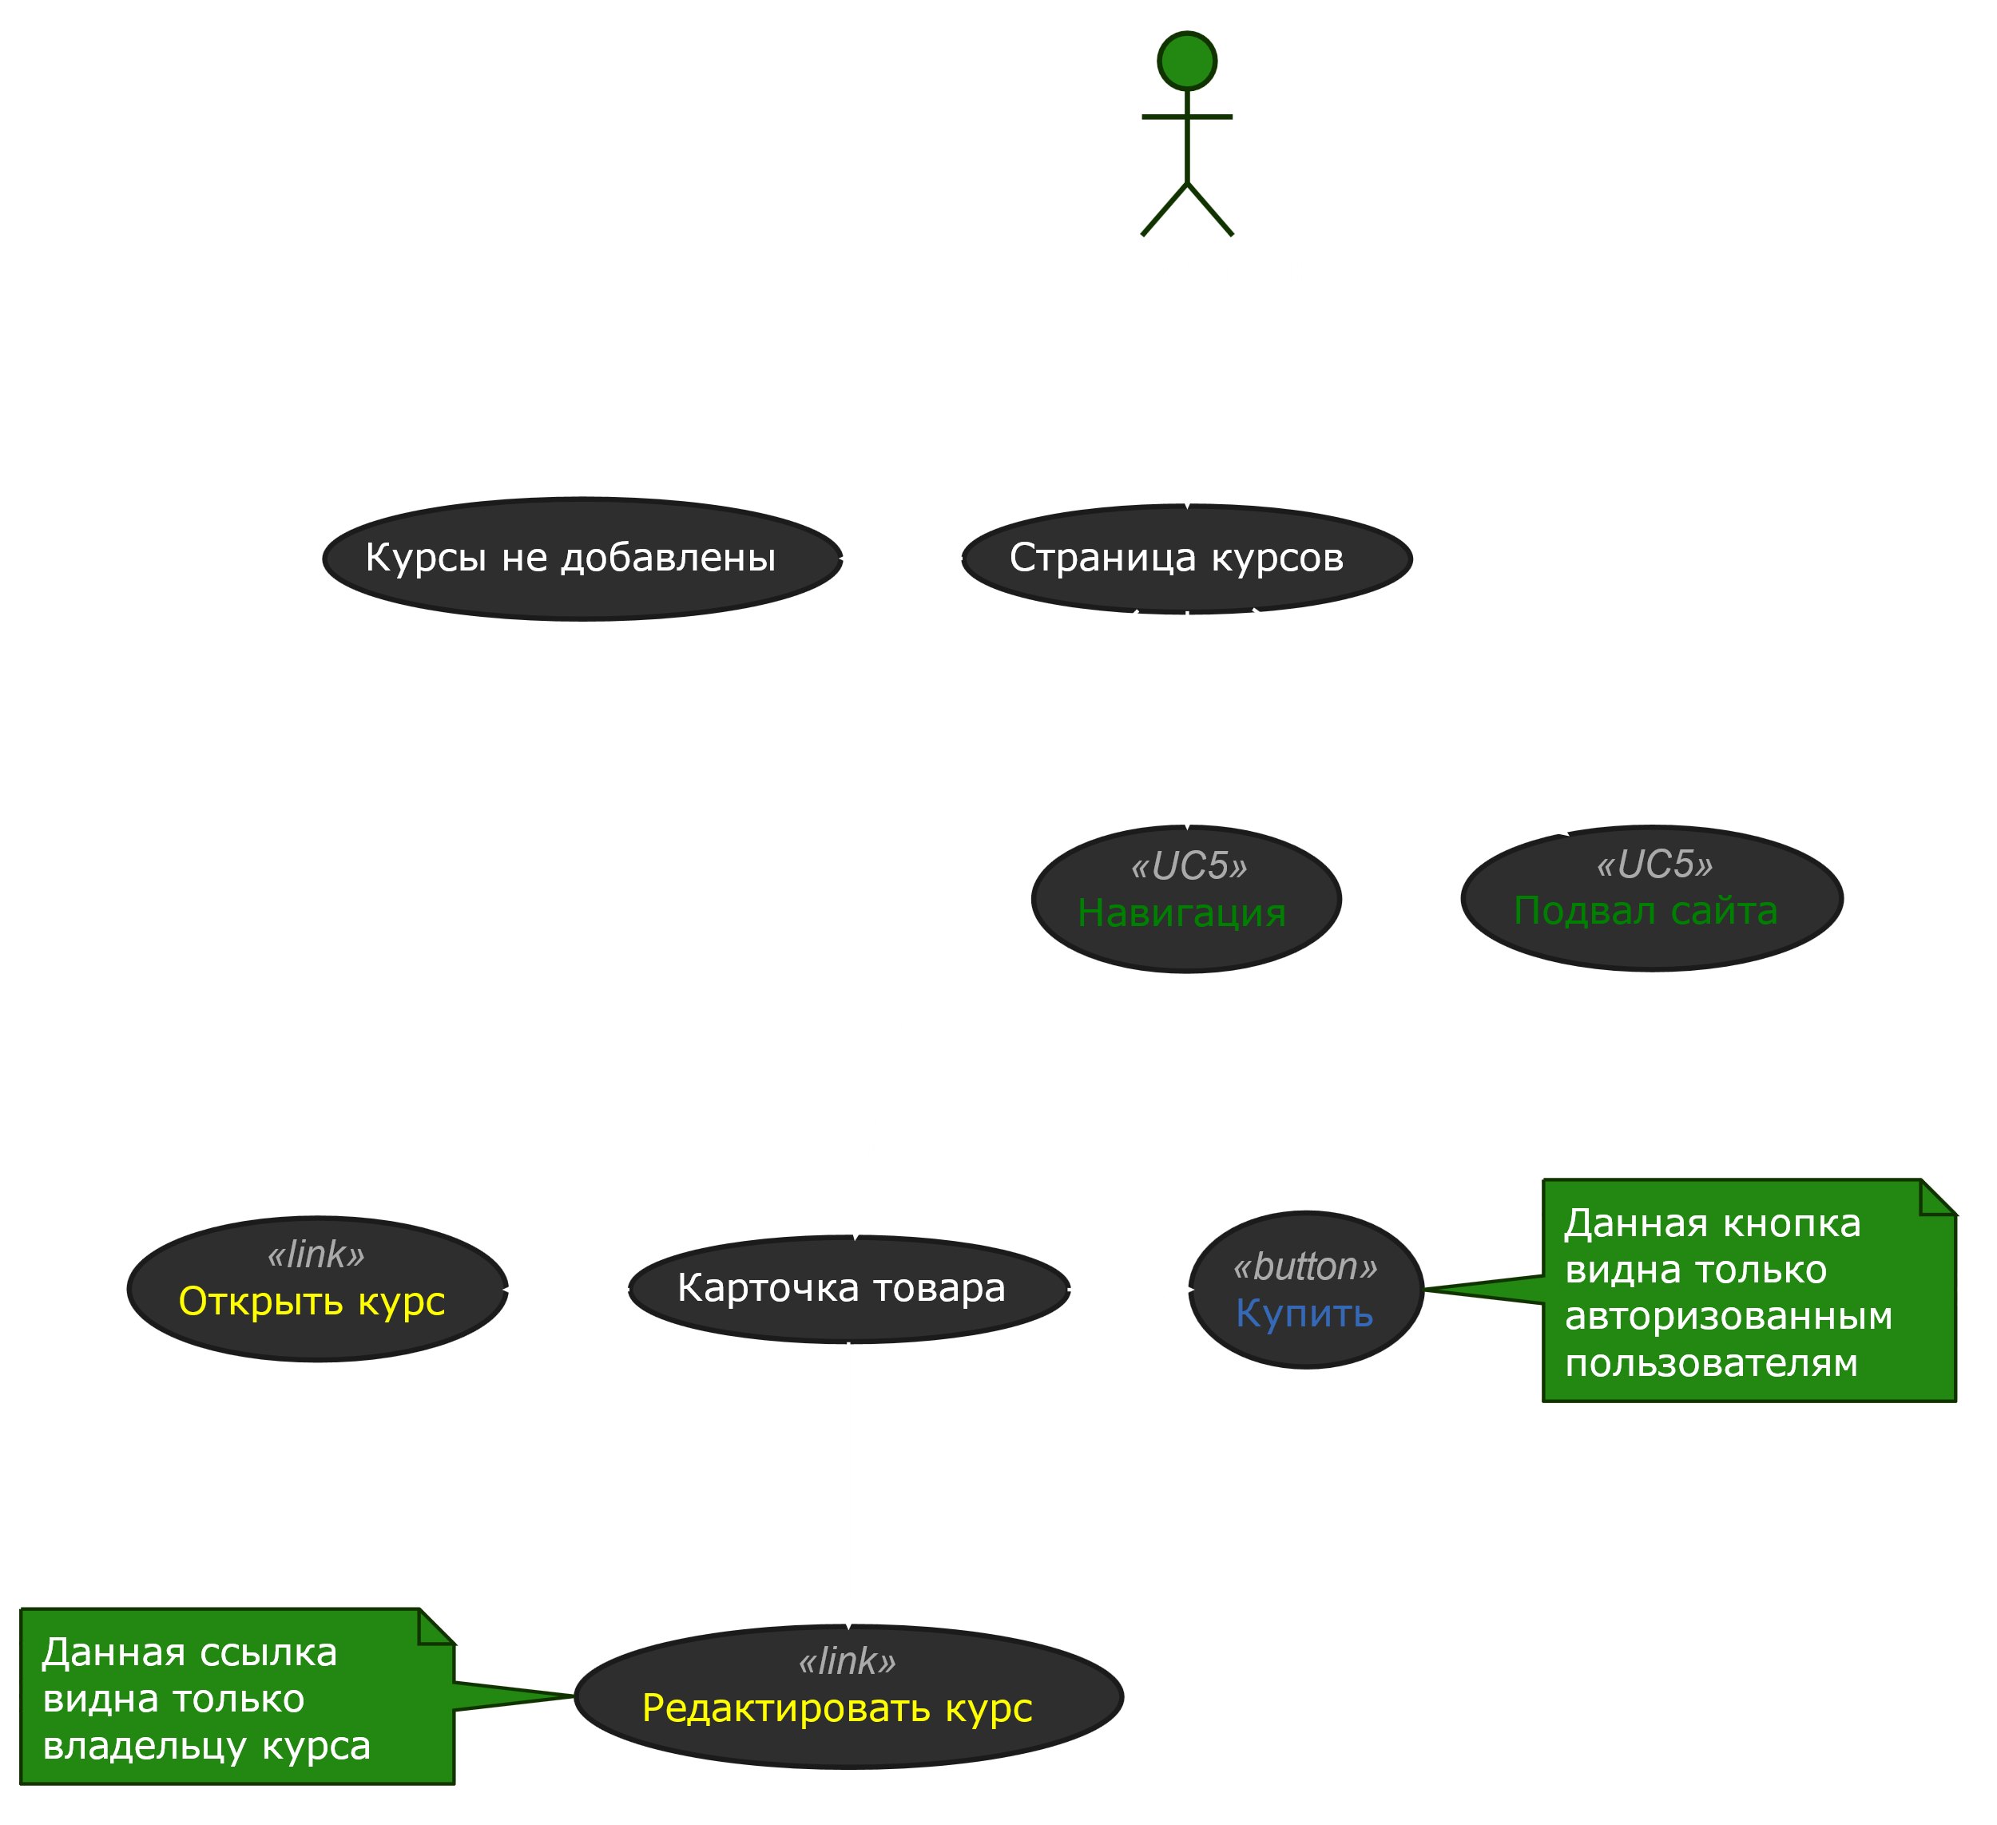
Пример UC-6 Страница «Курсы» авторизованного пользователя.

Slide 5
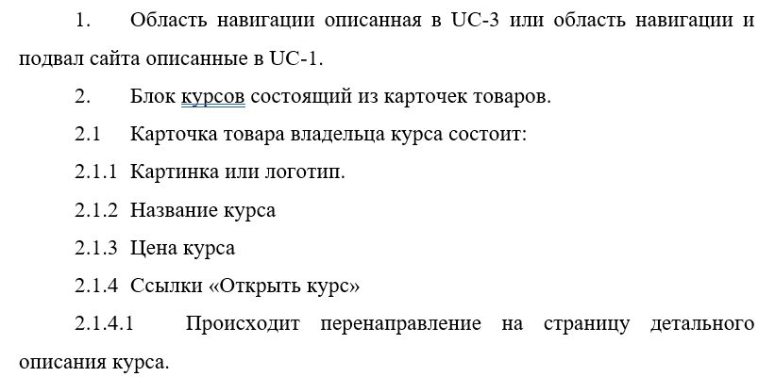
спецификации требований UC-6 в виде пунктов
Далее

Slide 6
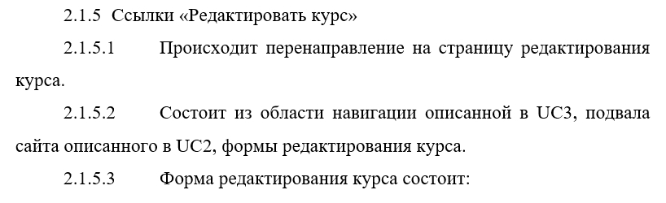
спецификации требований UC-6 в виде пунктов
Далее

Slide 7
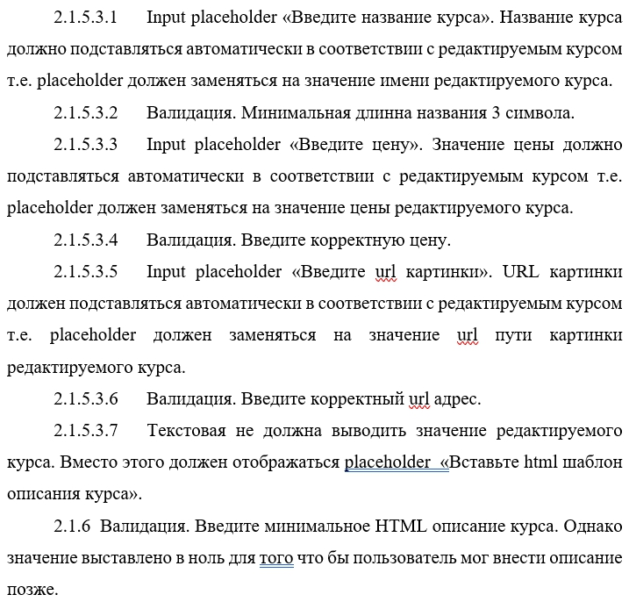
спецификации требований UC-6 в виде пунктов
Далее

Slide 8
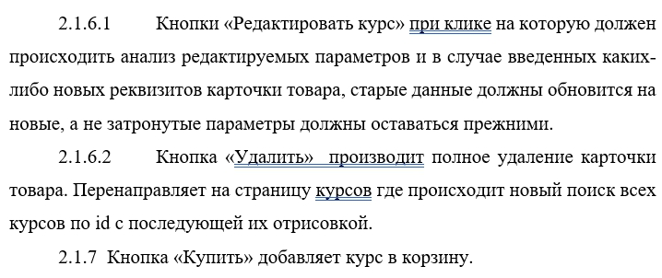
спецификации требований UC-6 в виде пунктов

Slide 9
Инструментальные средства разработки
Visual Studio Code (https://code.visualstudio.com/ )
JavaScript
Framework Express(https://expressjs.com/ )
MongoDB (https://account.mongodb.com/ )
Mongoose(https://mongoosejs.com/ )
Git (https://github.com/ )
Heroku(https://www.heroku.com/ )
SendGrid(https://app.sendgrid.com/ )
Webpack(https://webpack.js.org/ )
Babel (https://babeljs.io/ )
Handlebars (https://handlebarsjs.com/ )
SCSS(https://sass-lang.com/ )

Slide 10
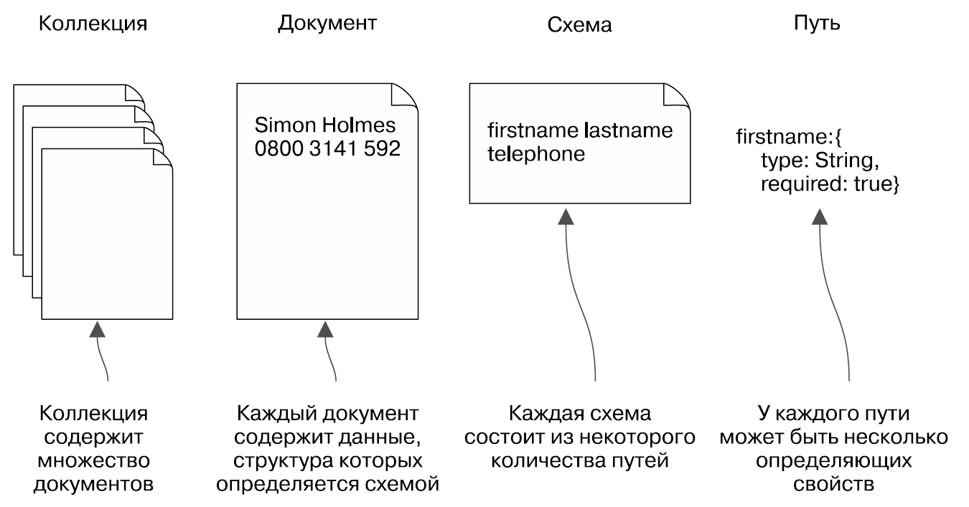
Отношение между коллекциями, документами, схемами и путями в MongoDB и Mongoose на примере визитных карточек.

Slide 11
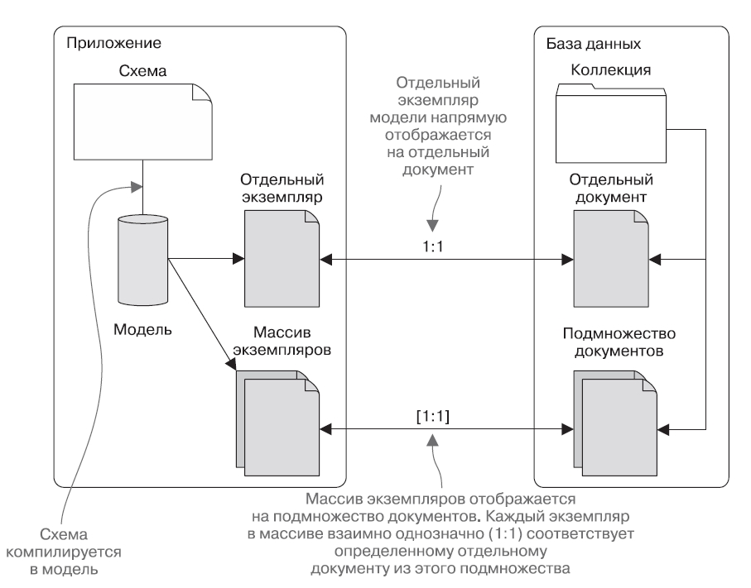
Приложение и БД взаимодействуют друг с другом посредством моделей.

